Slide 1
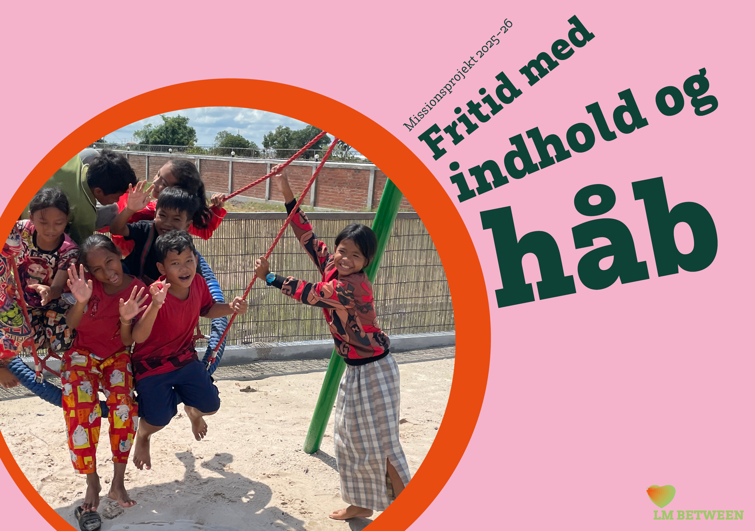

Slide 2
Tipskupon

Slide 3
1. Hvad handler
missionsprojektet om?
1: Børn i Tanzania
X: Børn i Cambodja
2: Børn i Peru

Slide 4
2. Hvad hedder det
center, vi støtter?
1: Living Center
X: Liv og Håb
2: Living Hope Center

Slide 5
3. Hvor mange timer om dagen
går børnene i skole i Cambodja?
1: ca. 6 timer
X: ca. 3 timer
2: De går ikke i skole

Slide 6
4. Hvorfor er børnene
meget alene?
1: Fordi deres forældre arbejder langt væk
X: Fordi de helst vil være alene
2: Fordi de spiller computerspil

Slide 7
5. Hvorfor er det godt, at
børnene kan komme på
Living Hope Center?
1: Fordi der er en slikbutik
X: Fordi de kan arbejde på centret
2: Fordi de kan lave sjove ting,
være sammen med andre og høre om Jesus.

Slide 8
6. Hvad kan børnene
lave på centret?
1: Passe køer og grise
X: Købe mad og tøj
2: Dyrke sport, spille musik, være kreative, lege, få undervisning i engelsk og it,
høre om Jesus

Slide 9
7. Hvad koster det for børnene
at være med i aktiviteterne
på centret?
1: 100 kr. hver gang
X: 100 kr. om året
2: Det er helt gratis

Slide 10
8. Hvad samler vi ind til?
1: Materialer til kreativt værksted
og musikinstrumenter
X: Computere og bøger til undervisning
i engelsk og it
2: Bolde og andet til leg og sport

Slide 11
9. Kan vi hjælpe på andre måder
end ved at sende penge?
1: Nej, de har kun brug for penge
X: Ja, vi kan også bede for børnene
og de voksne på centret
2: Vi kan spise mindre slik
og se mindre på skærm

Slide 12
10. Hvor mange børn kommer der
på centret hver dag?
1: ca. 35 børn
X: ca. 80 børn
2: ca. 180 børn

Slide 13
11. Hvad tror de fleste på
i Cambodja?
1: Gud
X: Buddha
2: Allah

Slide 14
12. Kan børnene høre om Jesus
på Centret?
1: Ja, de kan komme til børne-/junior-klub hver uge og til gudstjeneste hver søndag
X: Nej, der er ikke noget
på centret der handler om Gud
2: Nej, det er et buddhistisk center

Slide 15
13. Hvorfor er det vigtigt,
at børnene i Cambodja
hører om Jesus?
1: Fordi Jesus er den eneste, der kan frelse
X: Fordi Jesus elsker dem
2: Fordi Jesus kan give dem
glæde og evigt liv

Slide 16
Tipskupon
Rigtige svar

Slide 17
1. Hvad handler
missionsprojektet om?
1: Børn i Tanzania
X: Børn i Cambodja
2: Børn i Peru

Slide 18
2. Hvad hedder det
center, vi støtter?
1: Living Center
X: Liv og Håb
2: Living Hope Center

Slide 19
3. Hvor mange timer om dagen
går børnene i skole i Cambodja?
1: ca. 6 timer
X: ca. 3 timer
2: De går ikke i skole

Slide 20
4. Hvorfor er børnene
meget alene?
1: Fordi deres forældre arbejder langt væk
X: Fordi de helst vil være alene
2: Fordi de spiller computerspil

Slide 21
5. Hvorfor er det godt, at
børnene kan komme på
Living Hope Center?
1: Fordi der er en slikbutik
X: Fordi de kan arbejde på centret
2: Fordi de kan lave sjove ting,
være sammen med andre og høre om Jesus.

Slide 22
6. Hvad kan børnene
lave på centret?
1: Passe køer og grise
X: Købe mad og tøj
2: Dyrke sport, spille musik, være kreative, lege, få undervisning i engelsk og it,
høre om Jesus

Slide 23
7. Hvad koster det for børnene
at være med i aktiviteterne
på centret?
1: 100 kr. hver gang
X: 100 kr. om året
2: Det er helt gratis

Slide 24
8. Hvad samler vi ind til?
1: Materialer til kreativt værksted
og musikinstrumenter
X: Computere og bøger til undervisning
i engelsk og it
2: Bolde og andet til leg og sport

Slide 25
9. Kan vi hjælpe på andre måder
end ved at sende penge?
1: Nej, de har kun brug for penge
X: Ja, vi kan også bede for børnene
og de voksne på centret
2: Vi kan spise mindre slik
og se mindre på skærm

Slide 26
10. Hvor mange børn kommer der
på centret hver dag?
1: ca. 35 børn
X: ca. 80 børn
2: ca. 180 børn

Slide 27
11. Hvad tror de fleste på
i Cambodja?
1: Gud
X: Buddha
2: Allah

Slide 28
12. Kan børnene høre om Jesus
på Centret?
1: Ja, de kan komme til børne-/junior-klub hver uge og til gudstjeneste hver søndag
X: Nej, der er ikke noget
på centret der handler om Gud
2: Nej, det er et buddhistisk center

Slide 29
13. Hvorfor er det vigtigt,
at børnene i Cambodja
hører om Jesus?
1: Fordi Jesus er den eneste, der kan frelse
X: Fordi Jesus elsker dem
2: Fordi Jesus kan give dem
glæde og evigt liv

